Slide 1


A
CHÀO CÁC BẠN VÀ THẦY GIÁO CẢM ƠN MỌI NGƯỜI ĐÃ LẮNG NGHE BÀI THUYẾT TRÌNH CỦA TÔI
GOOD MORNING

Slide 2


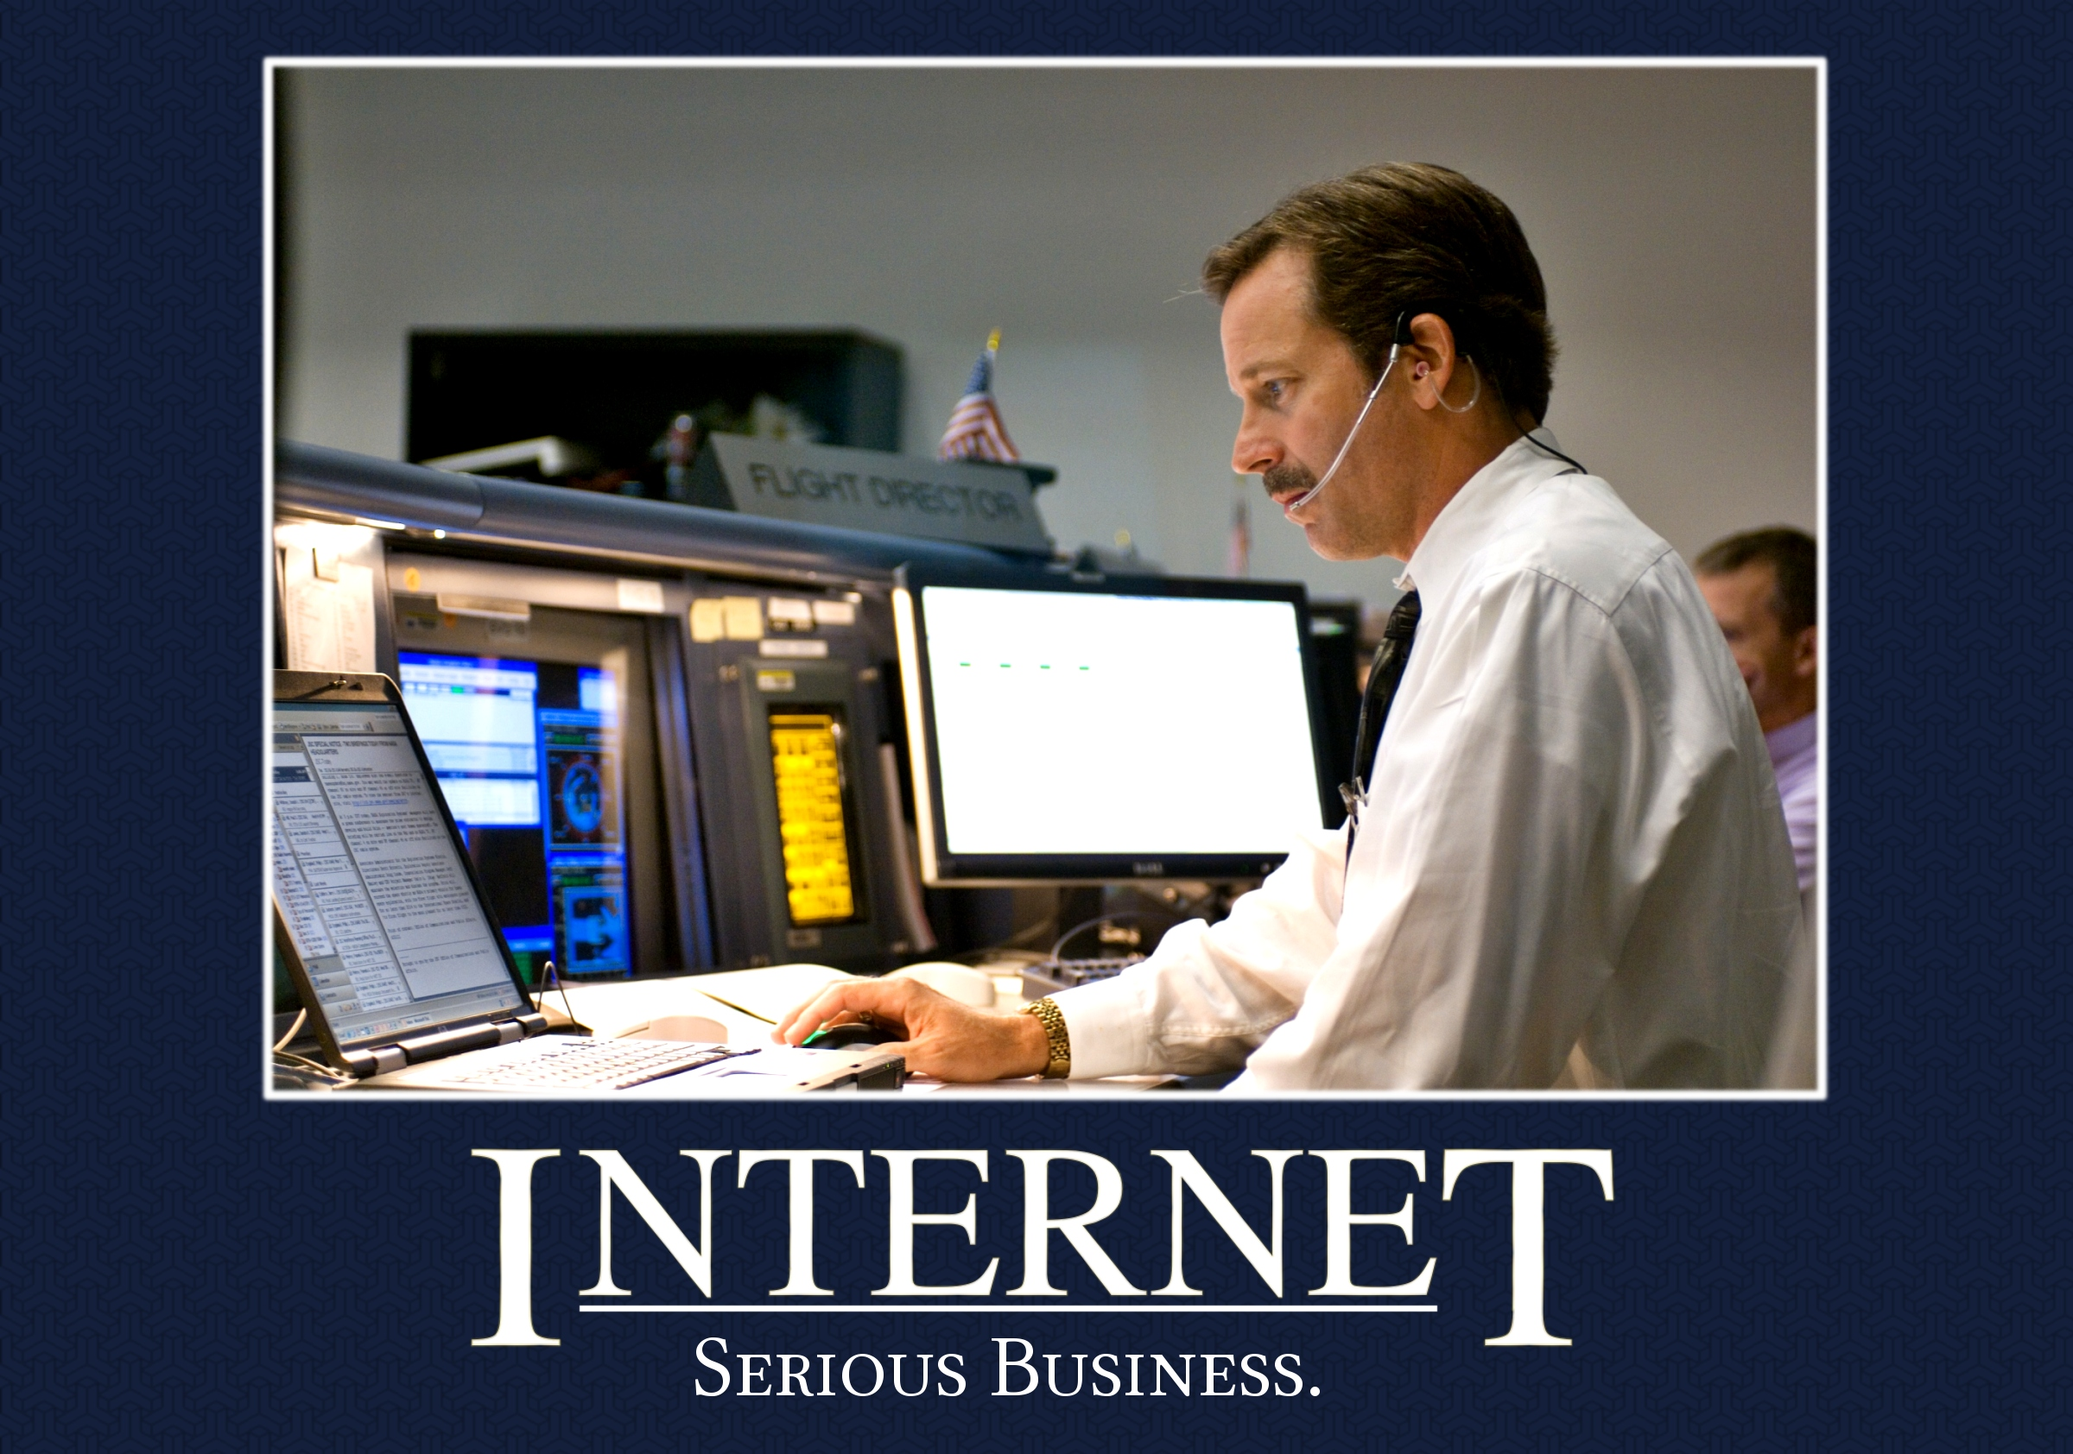
BÀI TẬP LỚN Học phần: Nhập môn công nghệ thông tin Chủ đề:CÔNG NGHỆ MẠNG INTERNET
Sinh viên thực hiện: Trần Quang Minh
MSV: 1871020387
Giáo viên hướng dẫn: Đỗ Ngọc Điệp

Slide 3

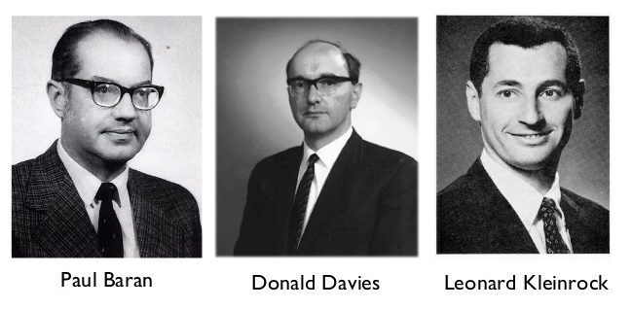
CÔNG NGHỆ MẠNG INTERNET

Slide 4
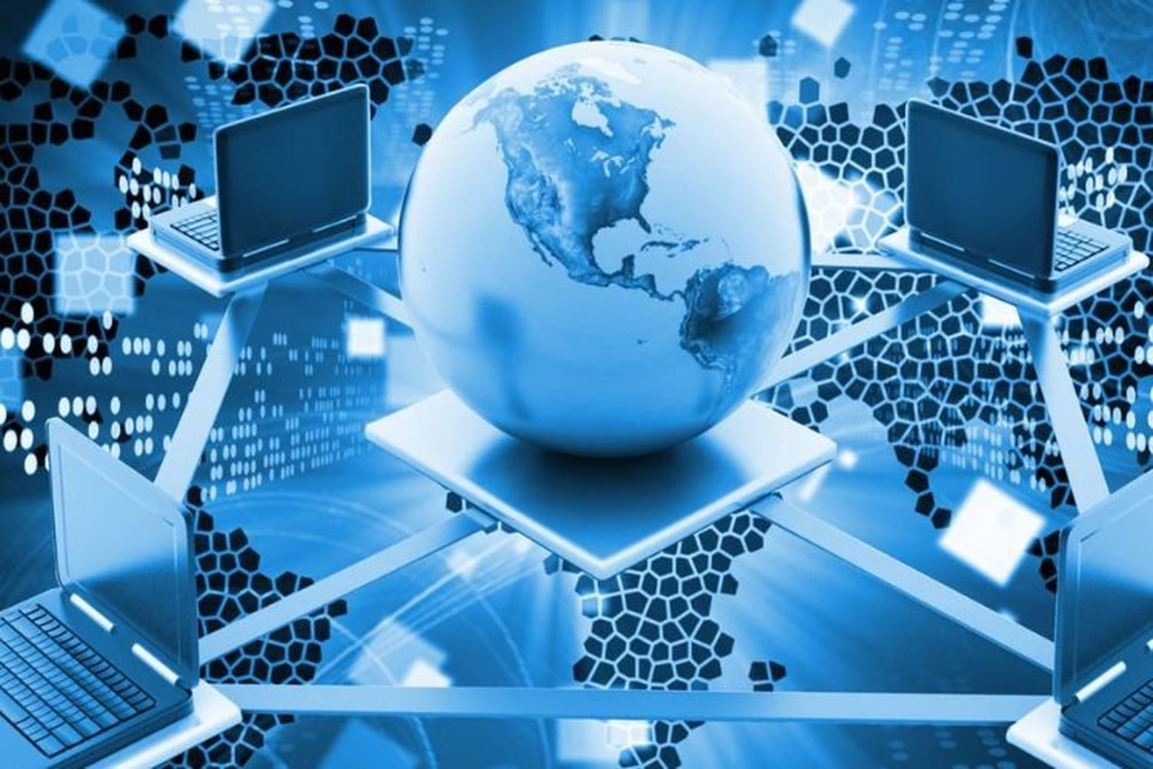
01. giới thiệu về công nghệ mạng internet
02. Lịch sử hình thành và phát triển của mạng Internet
03. Internet hoạt động như thế nào?
04.sự phát triển trong tương lai

Slide 5
Part one
Giới thiệu về công nghệ mạng internet

Slide 6
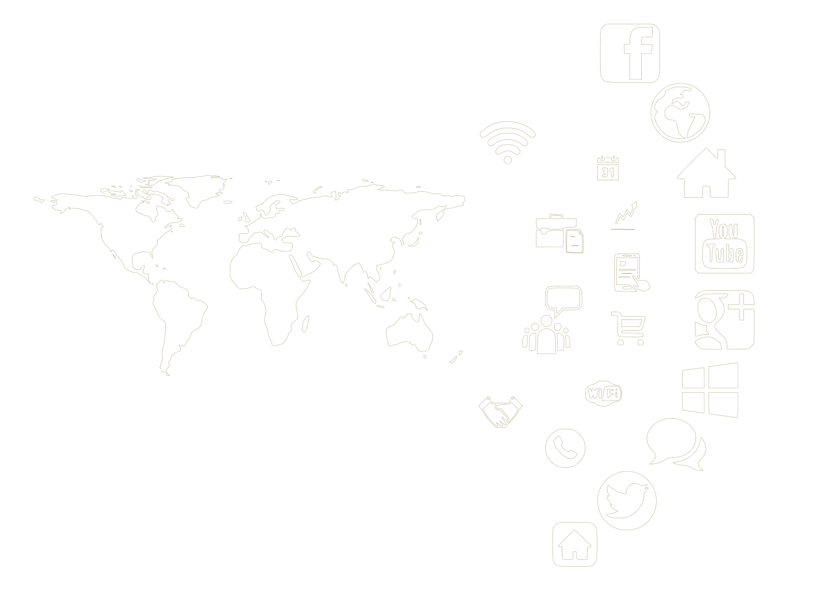
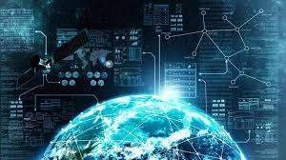

Mạng Internet là hệ thống thông tin toàn cầu gồm nhiều mạng máy tính liên kết với nhau. Hệ thống cho phép người dùng truy cập công cộng miễn phí. Giúp bản thân chúng ta khám phá những thứ ngoài tầm với
Internet la một kho tàng kiến thức khổng lồ của nhân loại , nhờ internet chúng ta có thể hiểu biết nhiều hơn tìm tòi học hỏi để bản thân cố gắng thêm
Nhưng bên cạnh đó nó cũng la một cái hại đối với chúng ta như
+Khiến con người lười vận động hơn
+Không kiểm soát được nội dung độc hại
Một số người trở thành “con nghiện” Internet và luôn cảm thấy mệt mỏi, sức khỏe giảm sút.

Slide 7

Part two
Lịch sử hình thành và phát triển của mạng Internet

Slide 8

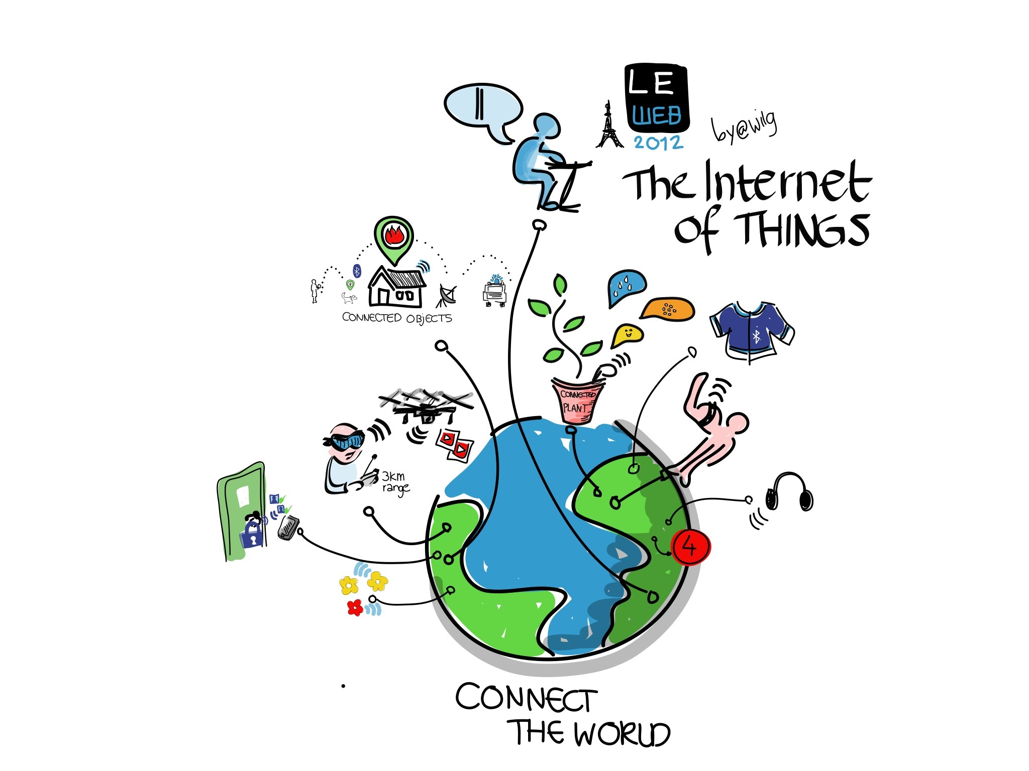
Lịch sử hình thành của mạng internet
Mạng Internet ra đời từ những năm 1960 với tên gọi là ARPANET. Sự ra đời này đã đánh dấu một bước tiến dài trong lịch sử phát triển của nhân loại và là cuộc cách mạng lớn trong lĩnh vực công nghệ thông tin
Sự phát triển của mạng internet
Mạng Internet là hệ thống trao đổi thông tin do Paul Baran phát minh. Sau đó, ông kết hợp với Leonard Kleinrock và Donald Davies để hiện thực hóa ý tưởng của bản thân ông và cho xã hội ngày nay

Slide 9
Part three
.Internet hoạt động như thế nào?

Slide 10

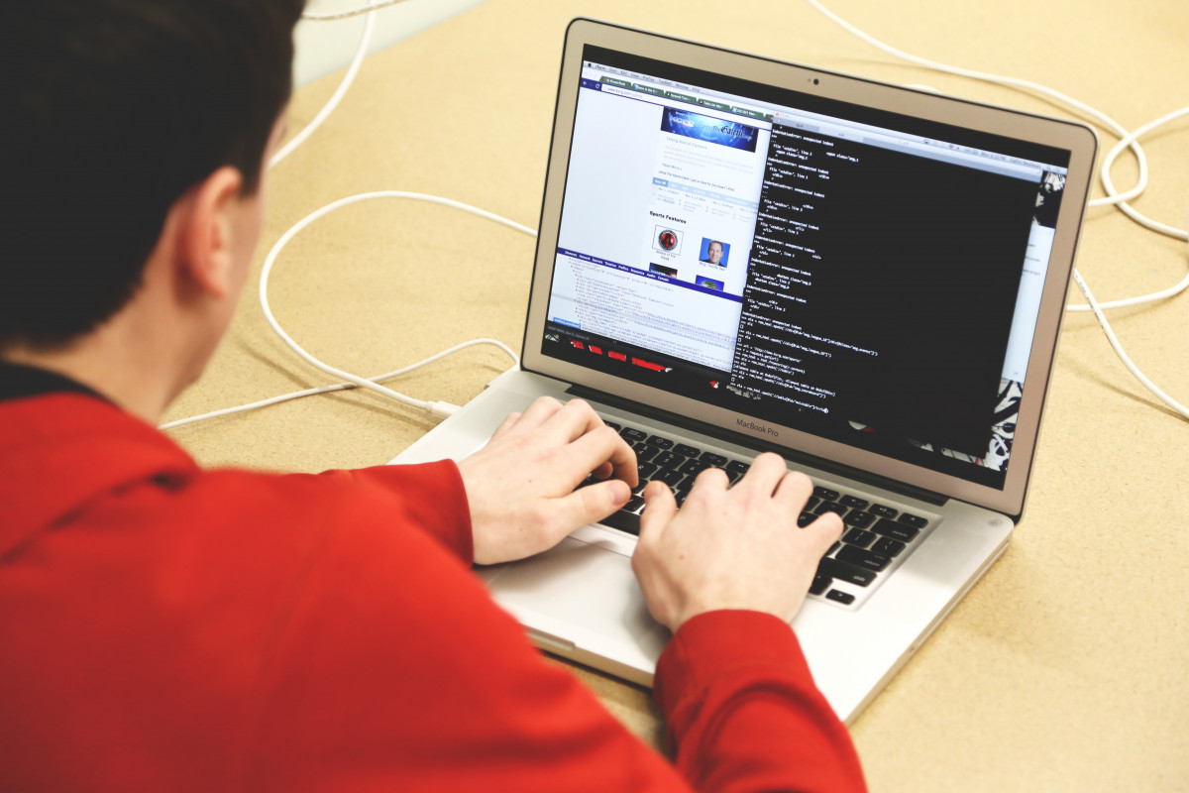
Thiết kế có sự thay đổi linh hoạt tùy theo từng thời điểm
Khi bạn truy cập vào một trang web, thiết bị của bản thân sẽ gửi yêu cầu qua các dây cáp tới máy chủ. Máy chủ là thiết bị lưu trữ các trang web và hoạt động giống như ổ cứng máy tính. Khi yêu cầu đến, máy chủ sẽ truyền thông tin để thiết lập ISP và chịu trách nhiệm định tuyến yêu cầu này, tìm một miền tương tự như yêu cầu tìm kiếm gọi là DNS. Sau đó, máy chủ truy xuất trang web, gửi dữ liệu được yêu cầu đến thiết bị của bạn một cách chính xác trong vài micro giây.

Slide 11
Part four
sự phát triển trong tương lai

Slide 12
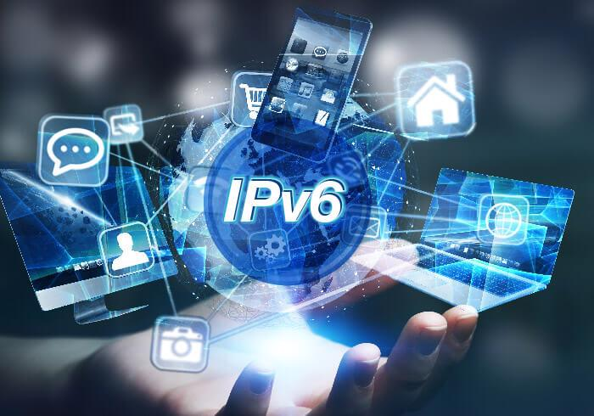
#1 internet phương thức mới
Các chuyên gia đã chắc chắn rằng : sự tiến triến khó nhận biết sẽ không mất nhiều thời gian chắc chắn sẽ nhanh chóng
#2 web 4.0 (mạng thần kinh)
Sẽ thay thế internet hiện đại la một thời kì giả định theo nhiều ước tính khác nhau sẽ đến năm 2040-2050 hoặc sớm hơn
#3 thực tế ảo trở nên phổ biến
Thực tế ảo sẽ phổ biến trước hoặc sau 50 năm nửa tại vì nhu cầu cần thiết của con người vẫn còn rất đang tăng cao
#4 thế giới thực và ảo sẽ ngày càng kết nối hơn
Thế giới ngày nay chúng ta đều thấy internet và thế giới thực đang dần kết nối chắc chắn với nhau hơn , điều mà con người đã nghĩ ra từ rất lâu la cấy chip vào não bộ để lưu trữ

Slide 13
Cảm ơn mọi người đã lắng nghe và xem hết bài thuyết trình thank for watching
Trần Quang Minh tolaminh14102006@gmail.com

